Slide 1
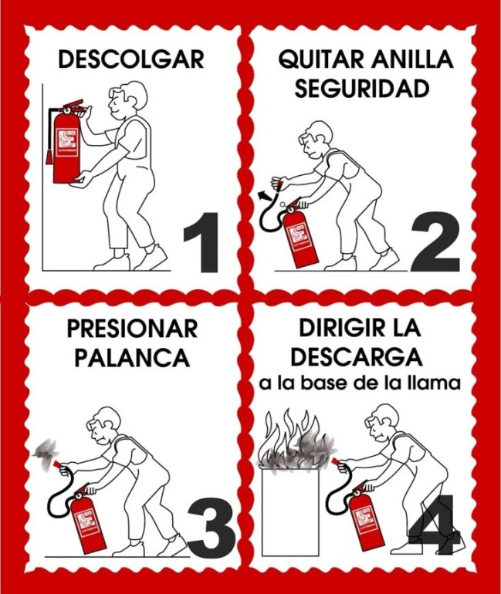

PREVENCIÓN DE INCENDIOS

Slide 2
Vigilancia de incendios: Establezca un vigilante de incendios en las áreas donde puedan ocurrir incendios. Continúe la tarea de vigilancia por lo menos entre 60 minutos después de haber completado el trabajo en caliente.
Extintores de incendios: Provea al menos un extintor de incendios ABC de 6 o 9 Kg en cada área donde se realice trabajo en caliente.
Conductos y sistemas transportadores: Apague los conductos y sistemas transportadores que puedan trasladar las chispas.
Control de la atmósfera: Controle el aire, veriﬁque la existencia de gases o vapores inﬂamables o explosivos. De ser necesario, realice purgado e inertización de la atmósfera.
Eliminación segura: Disponga de cubetas o recipientes metálicos para eliminar de manera segura el desecho del trabajo en caliente.

Slide 3
RIESGO DE INCENDIO
Además de los extintores individuales que corresponde a cada aparato soldador, los talleres de soldadura y corte estarán provistos con extintores, en buenas condiciones, con sus etiquetas de mantenimiento actualizadas. Si los extintores han sido usados, tienen que ser llenados, aun si han sido parcialmente usados. Los soldadores y los asistentes de soldador deben ser capaces de utilizar los extintores.
En áreas de riesgo donde se requiera el uso de permiso en caliente, se hace necesario un vigía que permanezca 60 minutos después de terminados los trabajos para veriﬁcar que no se produzcan incendios por remanentes de soldadura, esmerilado, entre otros.

